Slide 1
יום
השואה
כרזות שהוכנו על ידי כיתה ה'1

Slide 2
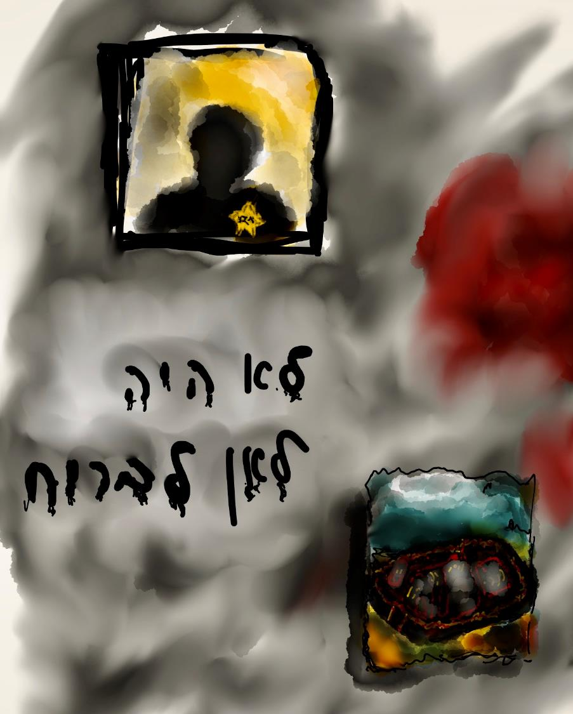
"ילדים אינם אנשי המחר אלא אנשי ההווה,
יש להם זכות ליחס רציני, יחס של חיבה וכבוד.
יש לאפשר להם לגדול ולהיות מי שנועדו להיות.
'האדם הבלתי ידוע' בתוכם הוא תקוותנו לעתיד."
יאנוש קורצ'אק.
יאלי טבח

Slide 3
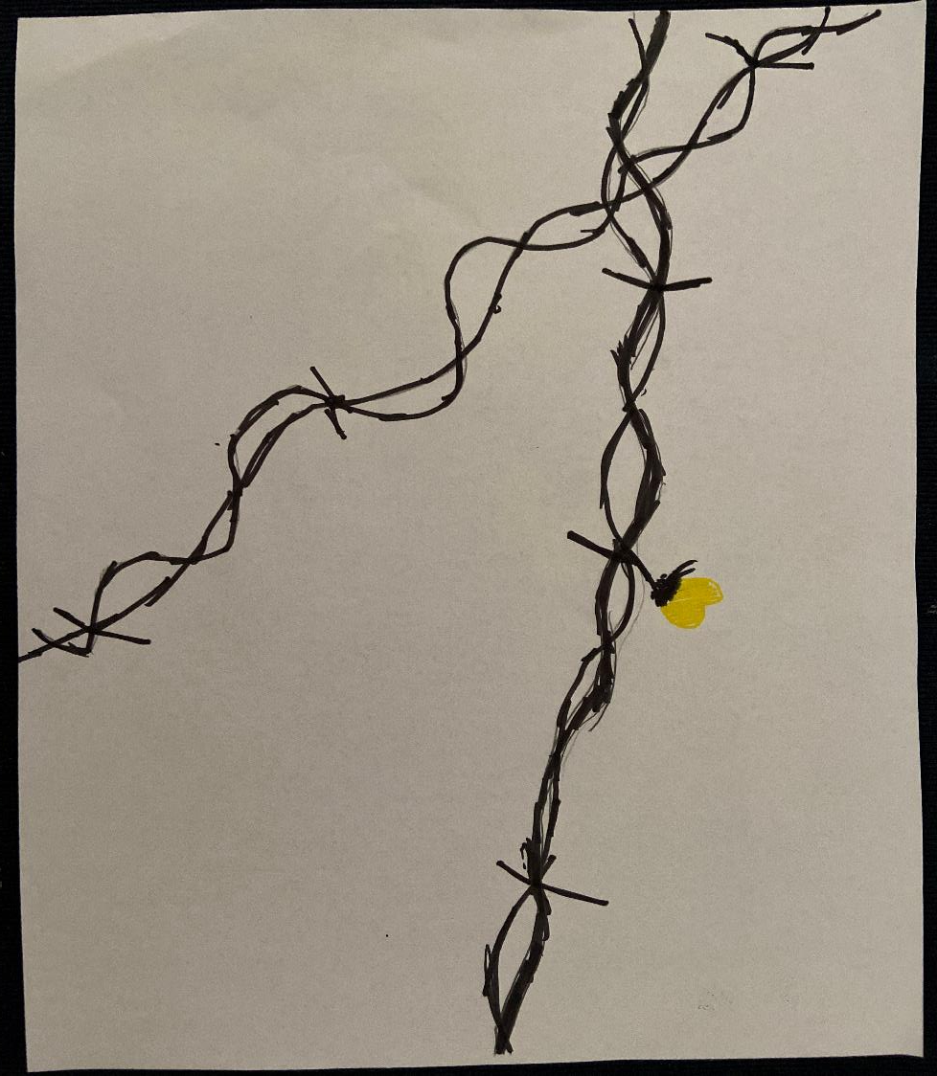
טימה שולגה

Slide 4
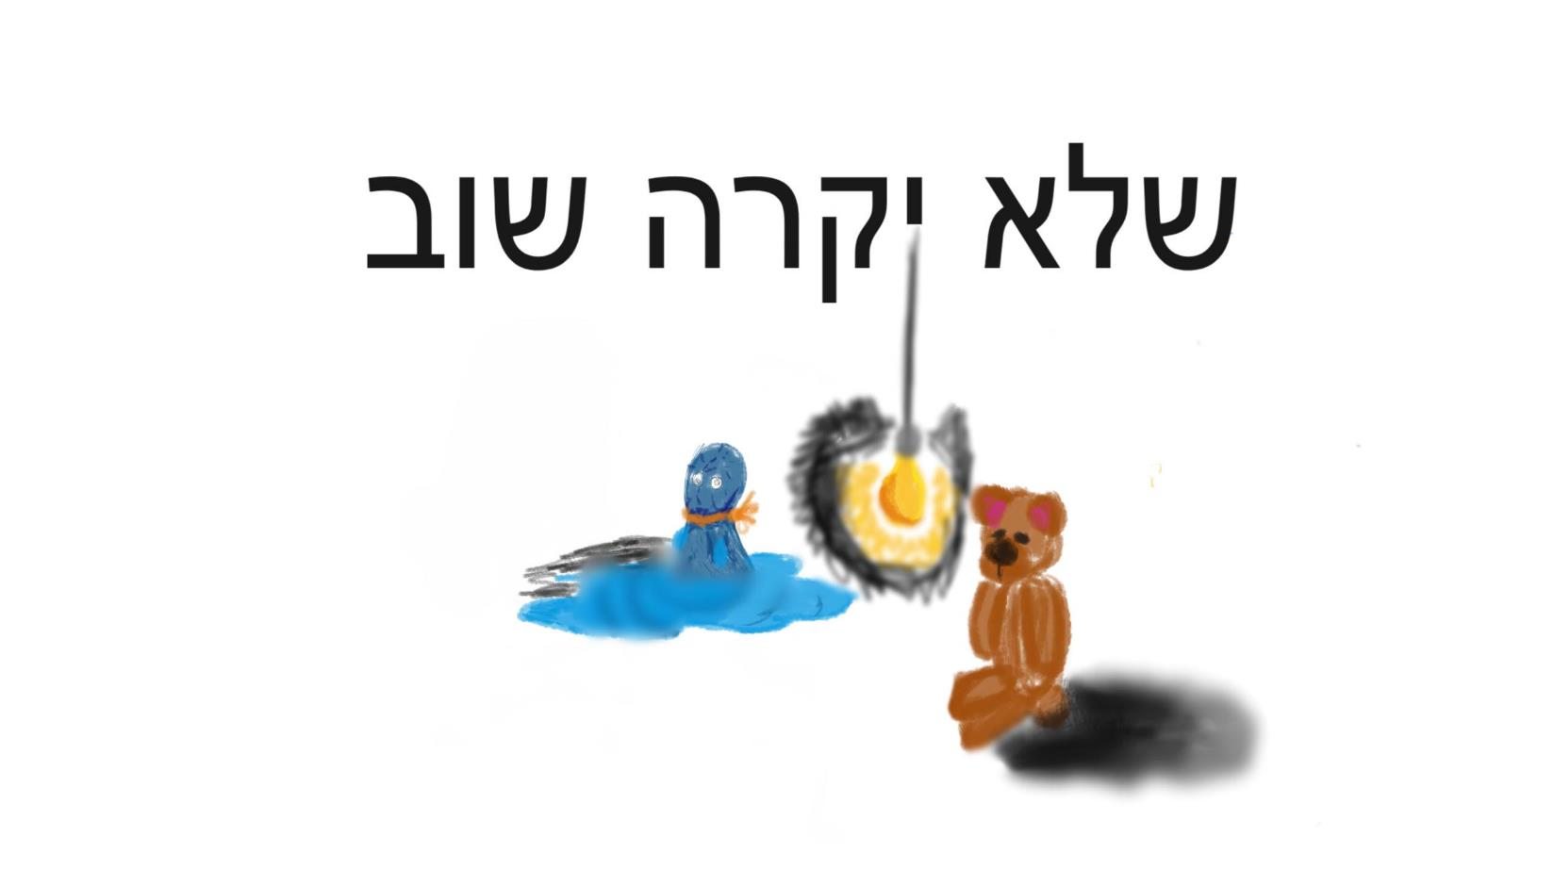
יונתן יעקבי

Slide 5
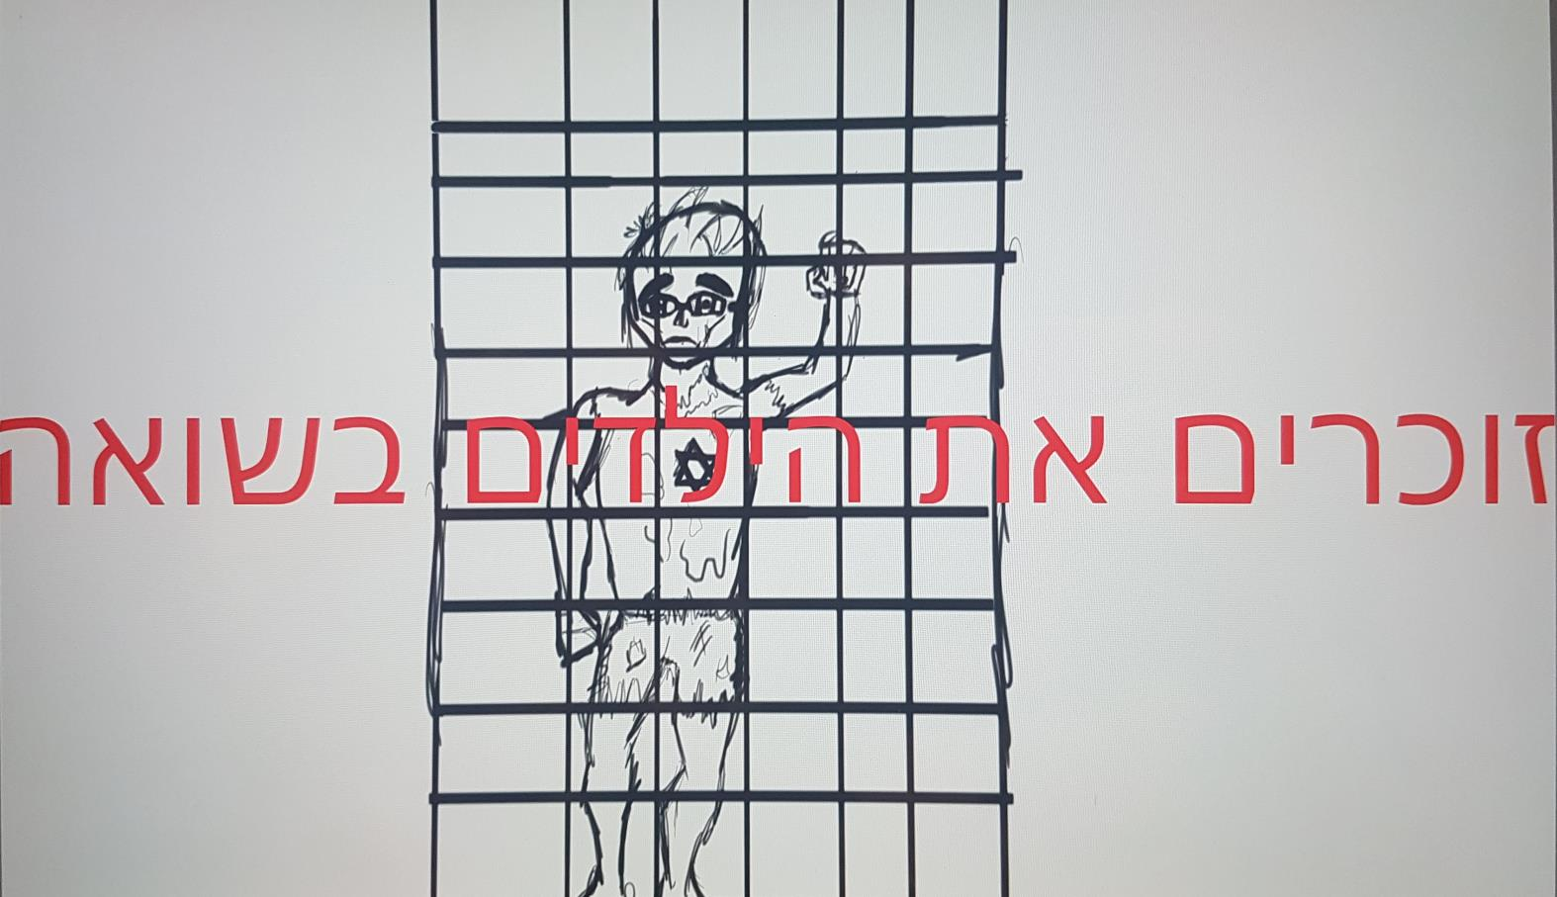
איתי גרופי

Slide 6
אמה צחמן

Slide 7
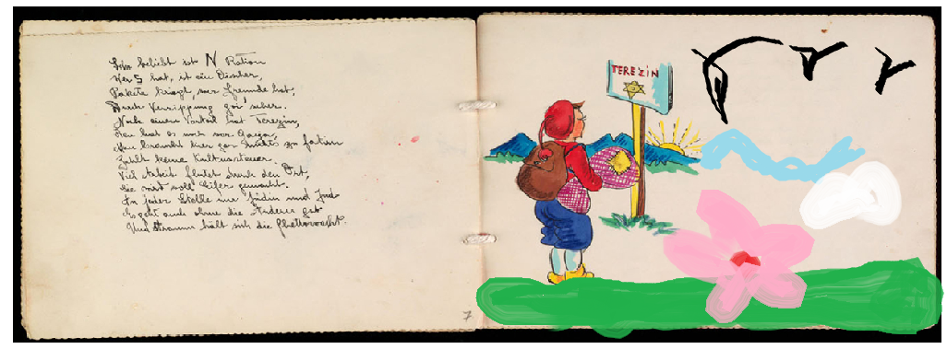
הרואה את הטוב
שירה גל

Slide 8
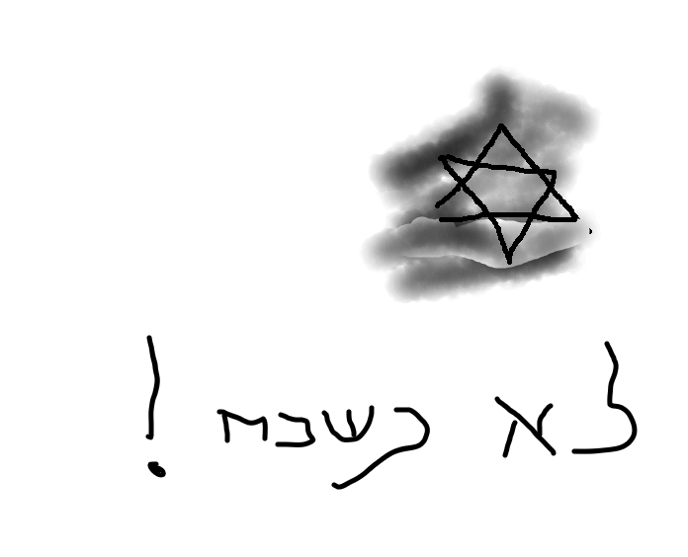
עמית סגיב

Slide 9
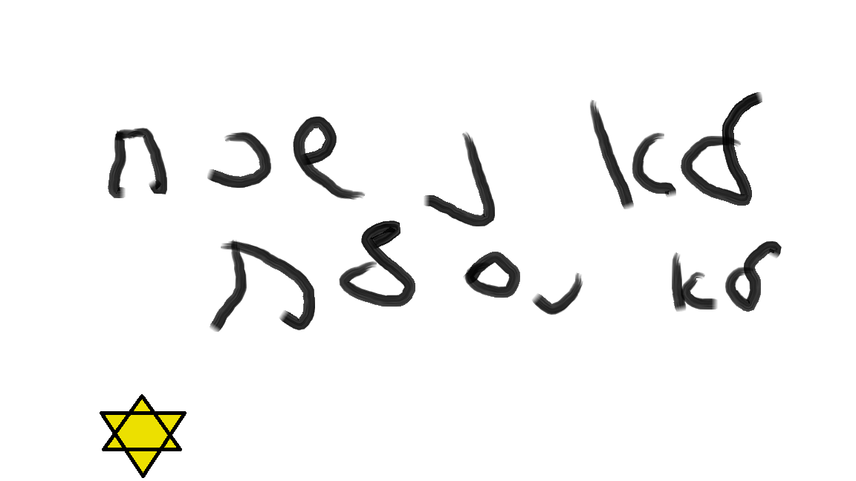
אלון ליכטנשטיין

Slide 10
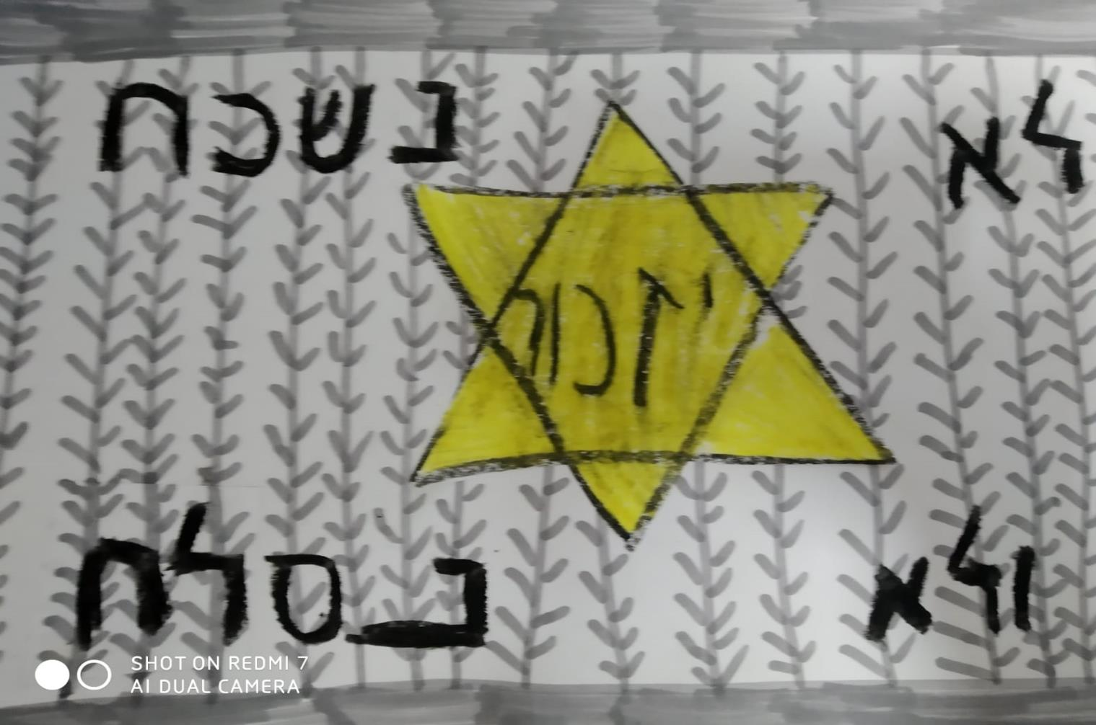
נועה עמירה

Slide 11
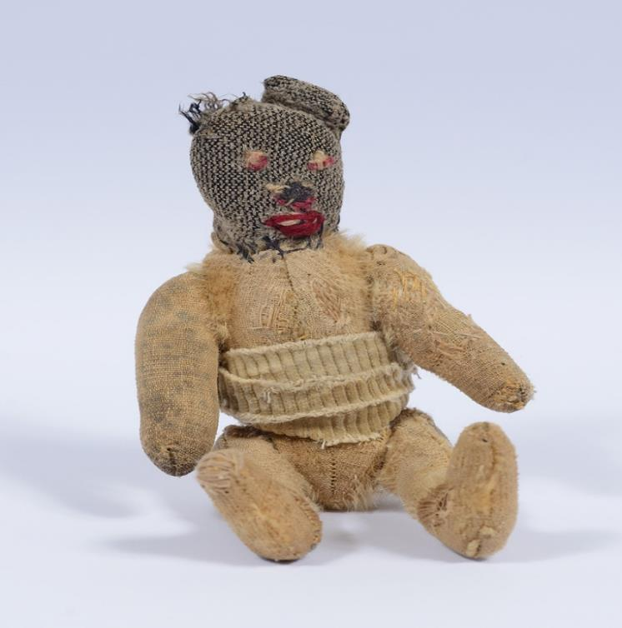
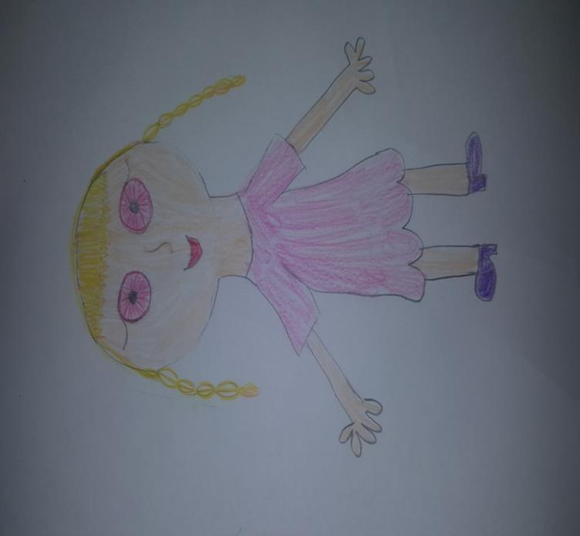
רוני גבריאל

Slide 12

תעריכו את הדברים הכי קטנים,
פעם גם מזה היו שמחים
מירית גנדלמן

Slide 13
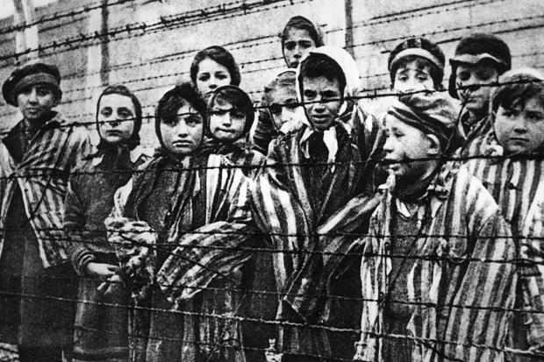
לעולם לא עוד !
A – 140605
שירי גוז

Slide 14

הדר סימן טוב

Slide 15
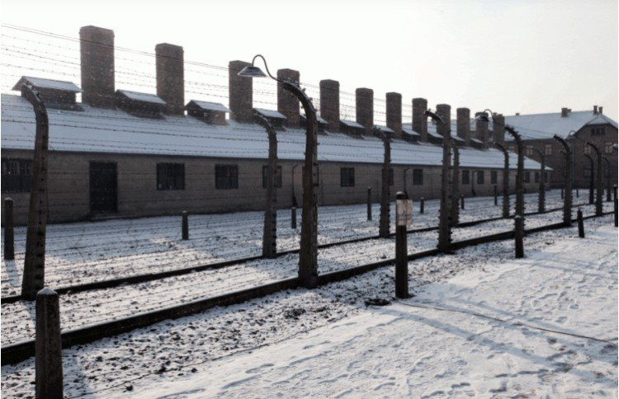
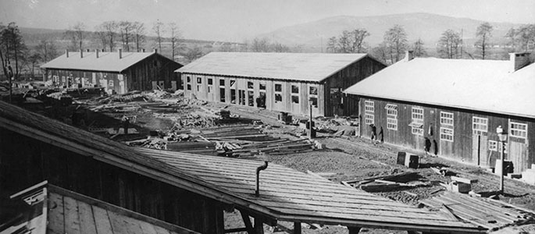
מקומות שהיהודים נשלחו אליהם :
מחנות השמדה, מחנות ריכוז ומחנות עבודה
מחנות השמדה (הפתרון הסופי) מספר היהודים שנרצחו בה היא 3,500,000
במחנות ריכוז ובמחנות העבודה מספר היהודים שמתו שם הוא: 2,500,000
איתן הרשקו

Slide 16
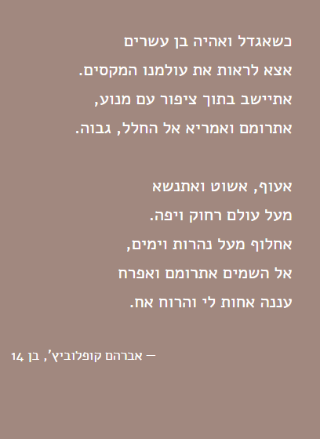
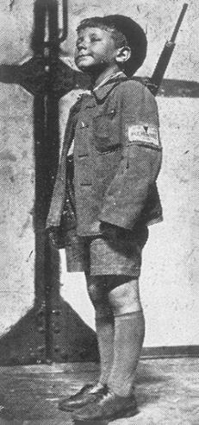
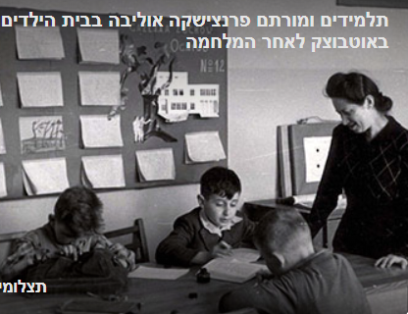
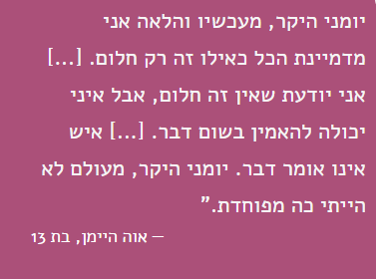
הגיע לנמל חיפה ב-1945 עם אחיו אחרי ששוחררו במחנה בוכונוואלד
איתי צדוק

Slide 17
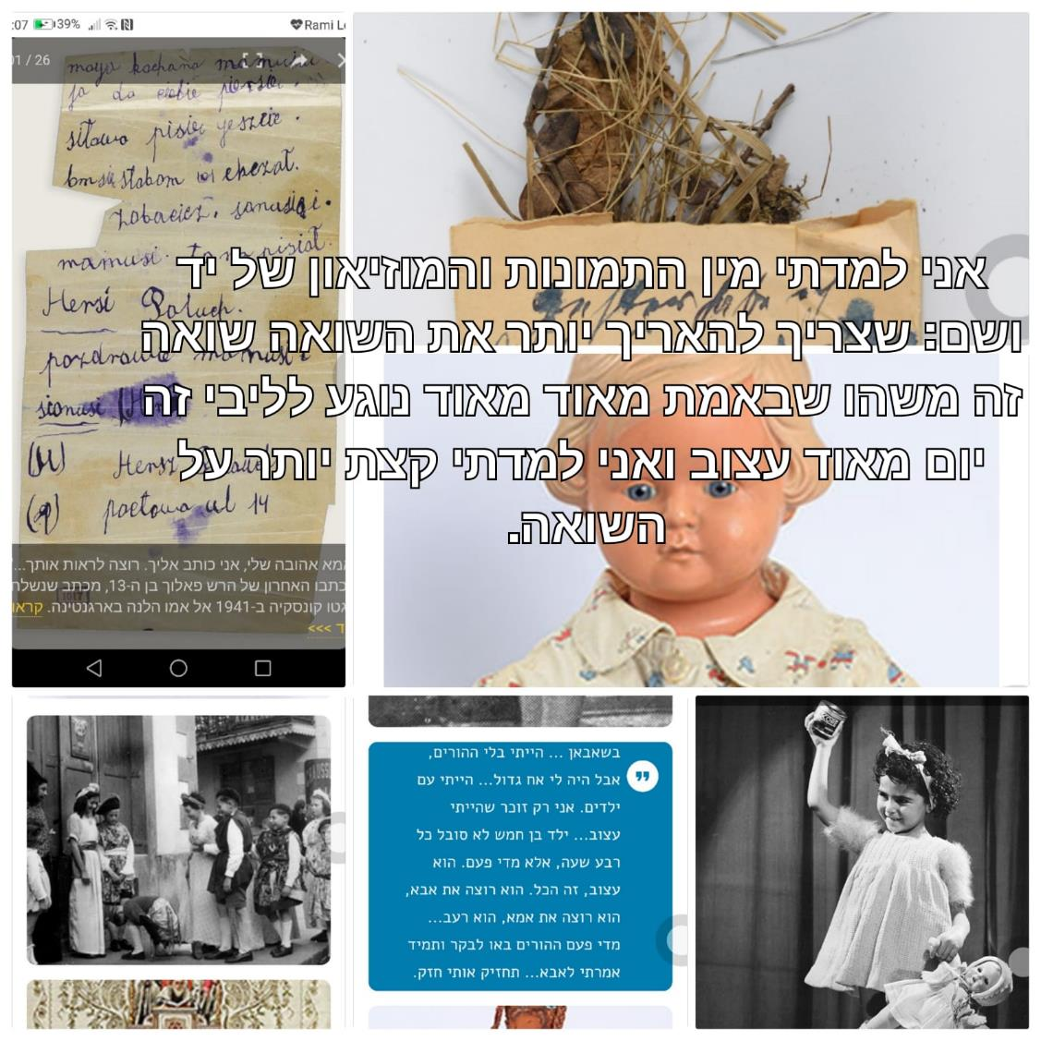
אמה לוי

Slide 18
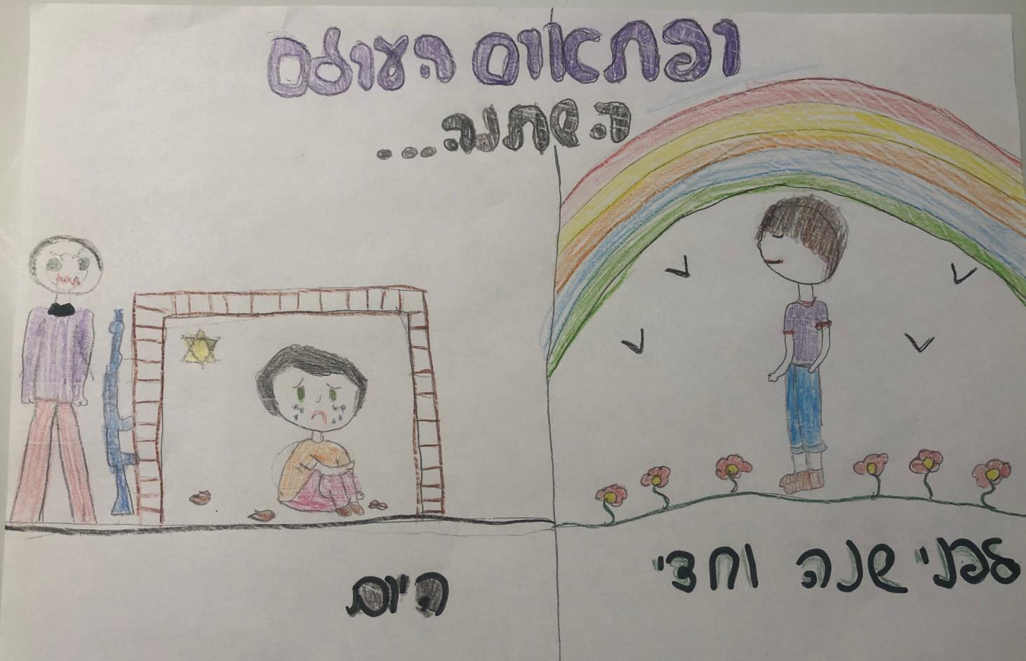
יובל חנין

Slide 19
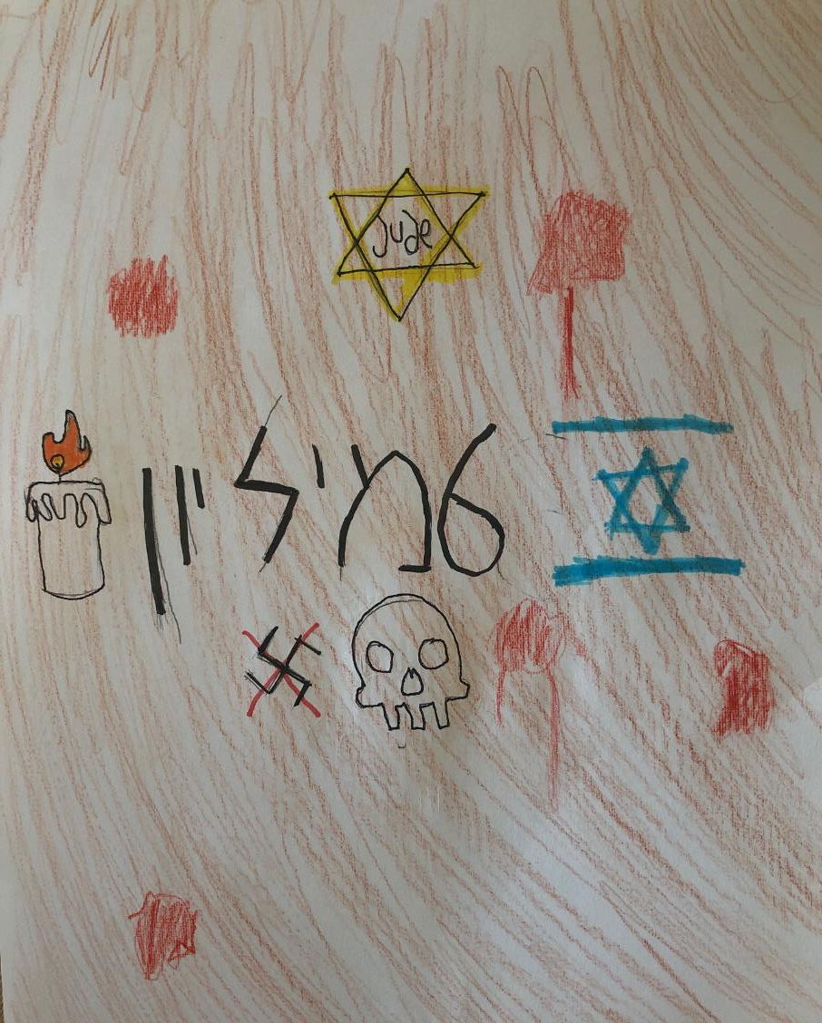
אושרי בר יוסף

Slide 20
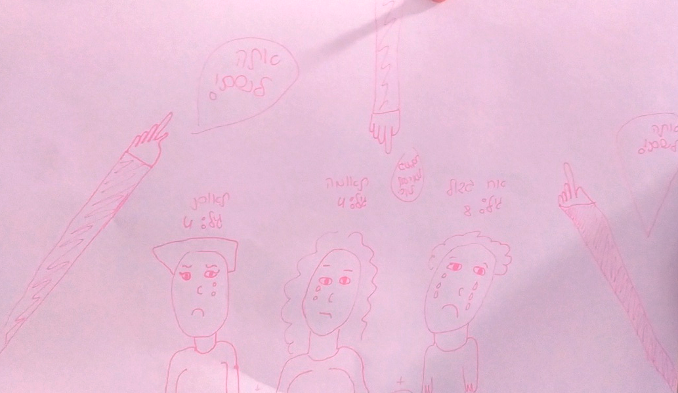
שי-לי אהרוני

Slide 21
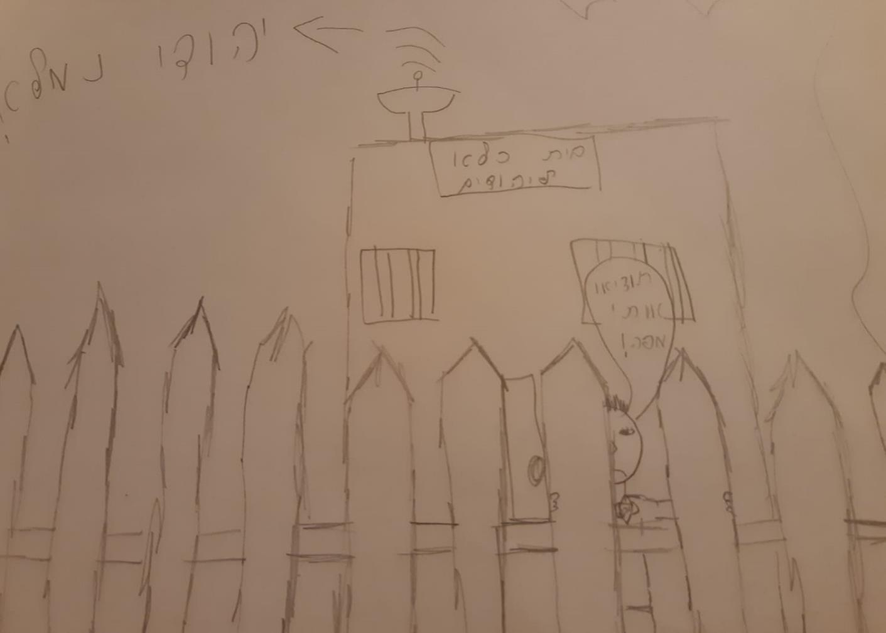
יהלי בש

Slide 22
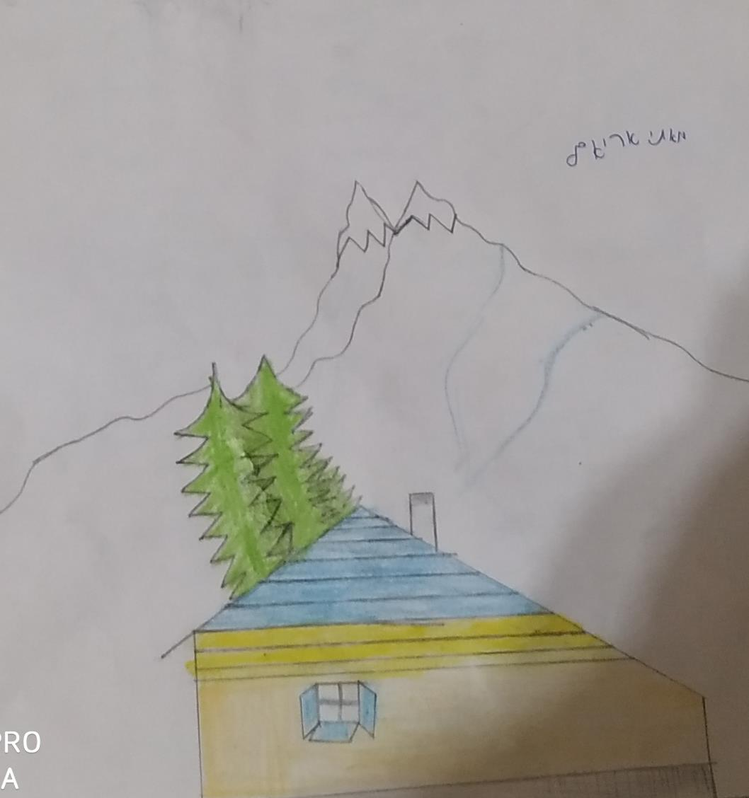
אריאל אלון

Slide 23
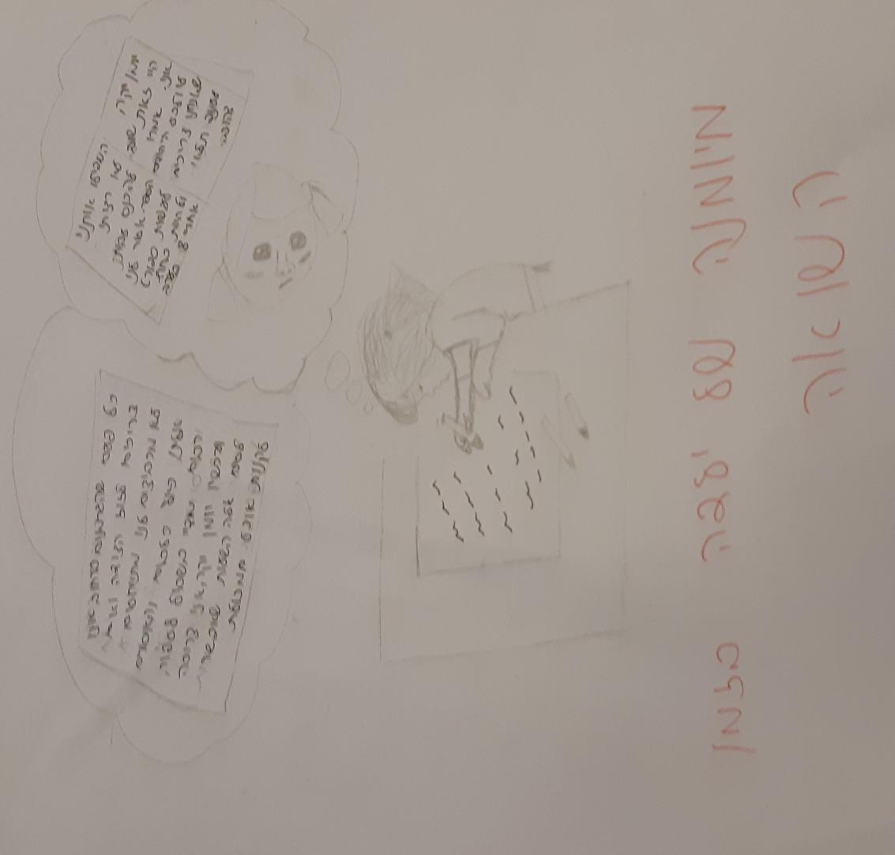
שי ארז

